Slide 1


Pregled srednjoročne strategije PEMPAL-a Rezultati i ostala pitanja ZPT
Beč, Austrija
16-17. jul 2015. godine

Slide 2

Implementacija Strategije PEMPAL-a:
Agenda ZPT
Septembar 2012.: 4 strateška cilja PEMPAL-a
prilagođena osobenostima ZPT
Novembar 2012.: Anekta ZPT za identifikovanje
tematskih prioriteta članova
Akcioni plan ZPT za
period 2013-2015. godine
Februar 2015.: Input ZPT na izveštaj o
srednjoročnom pregledu strategije
Jul 2015.: Izveštaj o implementaciji akcionog plana

Slide 3

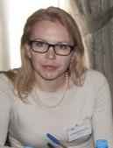
Resursni tim
Ekperti ZPT-a
Ion Chicu
Savetnik Svetske banke za ZPT
Elena Nikulina
Vođa tima
PEMPAL-a
Svetska banka
Mark Silins
Stručnjak iz oblasti upravljanja javnim finansijama
Svetska banka
Michael Perry
Stručnjak iz oblasti upravljanja javnim finansijama
Svetska banka
Izvršni odbor ZPT
Nino Tchelishvili,
Zamenica presedavajućeg ZPT,
zamenik direktora,
Državni trezor, Gruzija
Vugar Abdullayev,
Presedavajući ZPT,
zamenik direktora
Državnog trezora, Azerbejdžan
,
Zaifun Yernazarova,
Zamenica presedavajućeg ZPT,
rukovodilac Odeljenja,
Državni trezor, Kazahstan
Mimoza Pilkati,
rukovodilac Odeljenja, Državni trezor, Albania
Alexander Demidov,
Zamenik rukovodioca,
Državni trezor, Rusija
Angela Voronin,
Zamenik rukovodioca
Državni trezor,, Moldavija
Ludmila Gurianova,
Zamenik rukovodioca,
Državni trezor, Belorusija
Marija Popovic,
Rukovodilac Odeljenja,
Državni trezor, Crna Gora

Slide 4
Akcioni plan ZPT za period 2013-2015. godine
Razvijeno u skladu sa:
  Strategijom PEMPAL-a za period 2012-2017. godine
  Rezultati ankete o članstvu ZPT (novembar 2012. godine)
Kako bi se osiguralo
postizanje 4 strateška cilja ZPT:
  Podržavanje i omogućavanje promocije reformi iz oblasti upravljanja javnim finansijsma u zemljama članicama mreže PEMPAL-a, fokusirajući se na reforme u aktivnostima nacionalnih trezora
  Obezbeđivanje resursa dobrih kvaliteta i usluga znanja po prioritetnim temama od interesovanja za članove Zajednice prakse za trezor
  Izgrađivanje i unapređivanje visoko profesionalne zajednice trezorskih stučnjaka koji su zainteresovani za promovisanje trezorskih reformi u kontekstu širih reformi iz oblasti upravljanja javnim finansijama, a kao deo opšte mreže PEMPAL-a u zemljama Centralne Evrope i Centralne Azije
  Uključivanje visoko pozicioniranih rukovodilaca iz nacionalnih trezora i MF iz zemalja članica kao oblik podrške aktivnostima ZPT i PEMPAL mreže uopšteno

Slide 5
Input ZPT na srednjoročni pregled strategije
Prikupljanje podataka
(Usmeni) intervju članova Izvršnog odbora
Pisani odgovori dobijeni od članova Izvršnog odbora
Obrada prikupljenih podataka
Resursni tim je sažmeo podatke ZPT
Izvršni odbor je odobrio odgovor ZPT
Podaci koji se odnose na ZPT su prosleđeni PEMPAL Organizacionom odboru sastanka posvećenom temi srednjoročnog pregleda strategije

Slide 6
Izveštaj o implementaciji Akcionog plana ZPT za period 2013- 2015. godine
Rezultati ZPT su zabeleženi u 3 Aneksa Izveštaja:
Aneks 3:
Indikatori učinaka
Aneks 2:
Rezultati rada tematskih grupa
Aneks 1:
Implementacija Akcionog plana ZPT

Slide 7
Prioritetne teme ZPT u periodu 2013-2015. godine
R/I
Računovodstvo i izveštavanje u javnom sektoru
IT
Upotreba IT tehnologija u trezorskom poslovanju
Kontrola
Trezorska kontrola
Gotovina
Upravljanje gotovinom

Slide 8
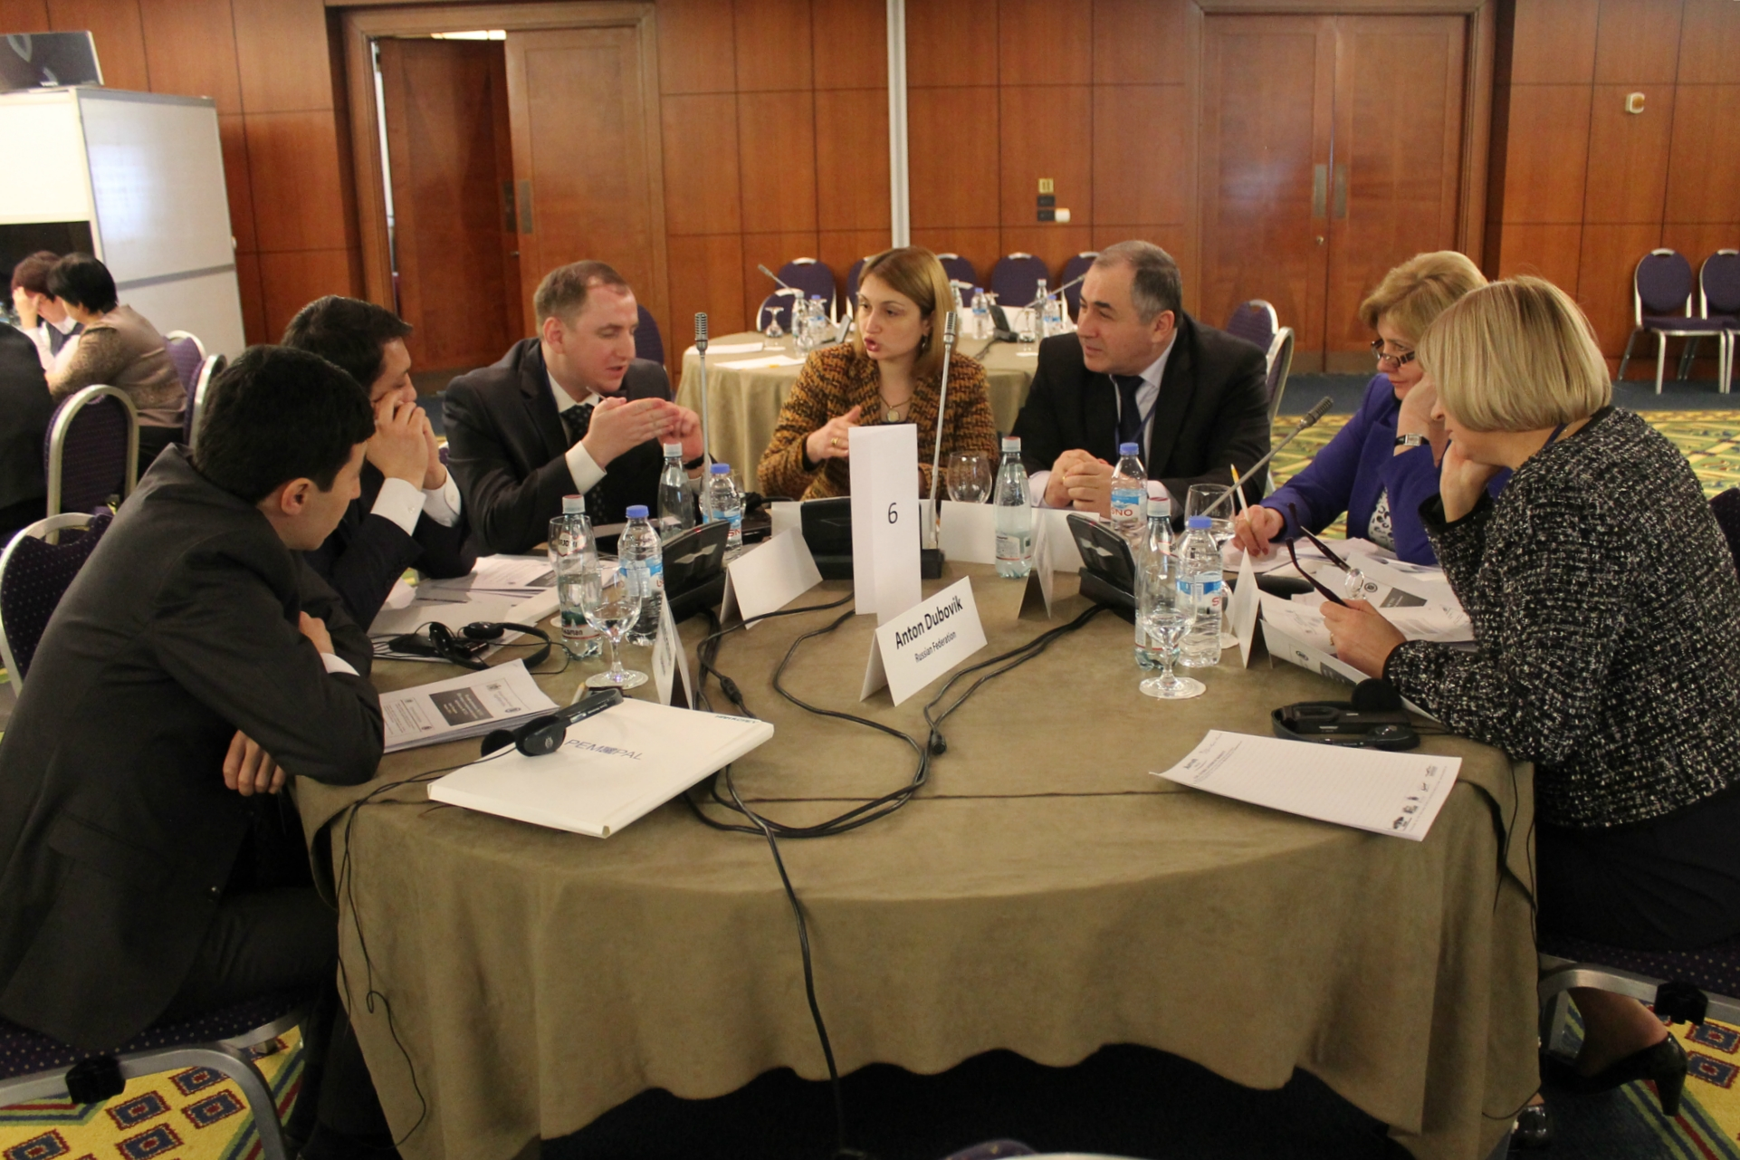
Krajnji rezultati diskusija – odluke zasnovane na najboljim praksama

Slide 9
Evaluacija implementacije Akcionog plana – indikatori učinaka ...
Plenarne radionice ZPT
4 Plenarna sastnaka ZPT na kojima je učestvovalo približno 240 učesnika (Baku, Kijev, Tbilisi, Tirana)
Radionice malog formata
3 radionice malog formata (Skoplje, Minsk, Podgorica) uz učestvovanje približno 100 članova ZPT
Studijske posete
5 studijskih poseta (Talin, London, Ankara, Beč, Seul) uz učestvovanje približno 80 članova ZPT
Tematske video konferencije
15 tematskih video konferencija koje su održane uz učešće približno 270 članova ZPT
Plenarni sastanci mreže PEMPAL-a
1 Plenarni sastanak mreže PEMPAL-a uz učestvovanje 35 predstavnika ZPT (Moskva)

Slide 10
Ostali indikatori …
Broj učensika na događajima ZPT – preko 810 članova ZPT
Visok nivo uključenosti viših rukovodioca iz trezora u aktivnostima ZPT: Izvršni odbor se sastoji od 7 zamenika direktora trezora i 2 rukovodiloca sektora
24 viša zvaničnika iz ministarstava finansija i nacionalnih trezora je učestvovalo na događajima ZPT
Značajan broj finansijskih, kao i tematskih doprinosa zemalja članica za potrebe održavanja događaja ZPT:
  11 zemalja članica je bilo domaćin događaja ZPT (8 u FG 2013-2015.)
  54 člana (približno 10% od svih učesnika) je prisustvovalo neposredno održavanim događajima kao samostalne platiše (o trošku svojih zemalja)
  70 prezentacija i 4 demostracije informacionih sistema za upravljanje finansijama u realnom vremenu su izvršene od strane predstavnika zemalja članica na događajima ZPT

Slide 11
Identifikovani i demonstrirani su uspesi u implementaciji informcionih sistema trezora (dnevni red događaja održanih u Gruziji, Rusiji, Azerbejdžanu su uključivali on-line demonstraciju IT sistema trezora). Kolege iz Belorusije su imali koristi od saveta dobijenih od kolega po pitanju njihovog koncepta informacionog sistema za upravljanje finansijama.
Primeri krajnjih rezultata
NBG
UPRAVLJANJE DUGOM
UPRAVLJANEJ BUDŽETOM
DRŽAVNI TREZOR
BUDŽETSKA ORGANIZACIJA
AGENCIJA ZA CIVILNU REGISTRACIJU
PORESKA UPRAVA
REVIZIJA
AGENCIJA ZA NABAVKE
IZVEŠTAVANJE PREMA GLAVNOJ KNJIZI TREZORA
FUNKCIONALNI PROCES
FUNKCIONALNI PROCES
INICIJALNA DOKUMENTA
BUDŽETSKE APROPRIJACIJE
POTVRĐIVANJE UGOVORA / PREUZETIH OBAVEZA
NABAVKE / OBAVEZE
UGOVOR
IZVEŠTAVANJE
SISTEM E-TENDERA
UREDBE, OSTALA DOKUMENTACIJA
POTVRĐIVANJE FAKTURA / NALOGA ZA PLAĆANJE
DUŽNICI / POVERIOCI / PLAĆANJA
$
GLAVNA KNJIGA TREZORA
FAKTURA
$
RTGS
PRIHODI / RAČUNOVODSTVO / REFUNIRANJE
NENOVĆANE OPERACIJE, IZUZEV SREDSTAVA I ZALIHA
NEMONETARNI DOGAĐAJI
$
POREZI
MOODUL ZA UPRAVLJANJE SREDSTVIMA I ZALIHAMA
DUG
INO
DOMAĆI
UPRAVLJANJE LJUDSKIM RESUSIMA
PLATE ZAPOSLENIH

Slide 12
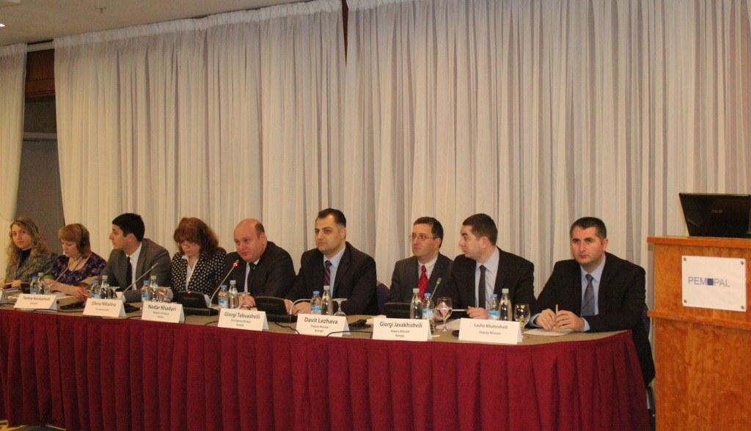
G-din Nodar Khaduri, gruzijski ministar finansija, radionica ZPT u Tbilisiju, februar 2014. godine:
"Gruzija izuzetno ceni aktivnosti PEMPAL-a. Moja zemlja je imala direktne koristi od učestvovanja u ovom programu".

Slide 13
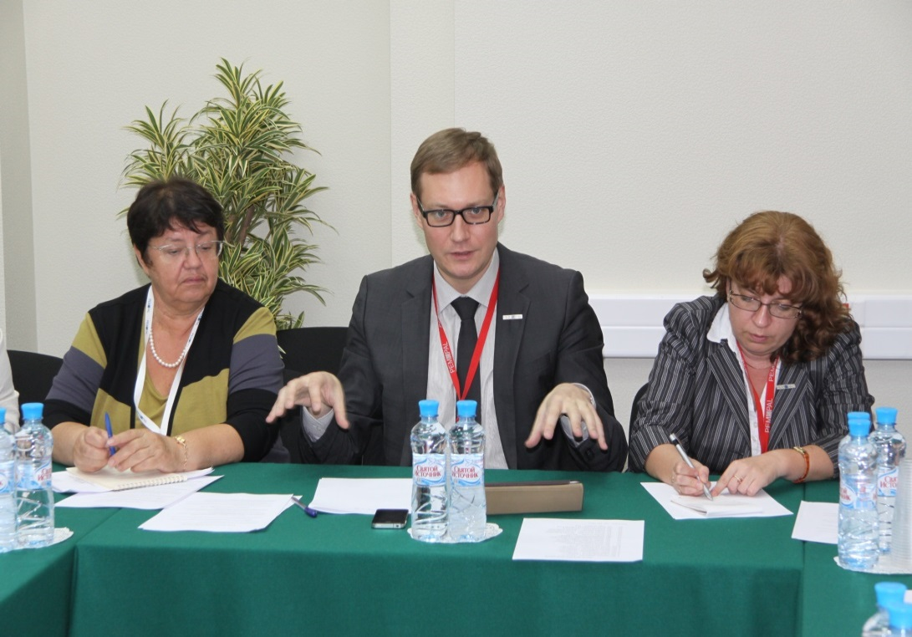
”Kao jedan od učesnika prvog događaja ZPT koji je održan 2006. godine, i nekoliko nedavno održanih drugih događaja, impresioniran sam značajnim napretkom PEMPAL-a u stvaranju i nuđenju proizvoda znanja i mogućnostima za deljenjem iskustava između članova. Drago mi je što mogu da napomenem rastuću ulogu samih članova ZPT u pripremanju sadržaja događaja. Zemlje članice mreže PEMPAL-a se javljaju i kao donatori znanja iz oblasti upravljanja javnim finansijama, kao i korisnici istog, što doprinosi efikasnosti mreže i učenju uz pomoć kolega.”
G-din Roman Artyukhin, rukovodilac Trezora Ruske Federacije je prisustvovao na 4 događaja ZPT:

Slide 14
Primeri krajnih rezultata
- Pregled iskustava kolega u vezi razvijenog nacrta Kontnog plana (Tadžikistan, Ukrajina).
- Uspostavljeni kontakti sa Ministarstvima finansija Velike Britanije, Francuske, Južne Koreje, Estonije, kao i sa IFAC, CIPFA i IPSASB
- Apliciranje za finansiranje tehničke pomoći u oblasti upravljanja javnim finansijama zasnovano na informacijama dobijenim u okviru mreže PEMPAL-a (Kazahstan, Belorusija)
- Prikupljanje materijala u vezi trezorskih aktivnosti u Virtuelnoj biblioteci PEMPAL-a
- Razvijena struktura Praktičnih smernica konsolidovanog finansijskog izveštavanja

Slide 15
Tematske grupe ZPT
Tematska grupa na temu intergacije budžetske klasifikacije i kontnog plana (5 zemalja).
Tematske grupe na temu računovodstva u javnom sektoru i izveštavanja koje su fokusirane na:
Računovodstvo javnih sredstava (10 zemalja)
Konsolidaciju finansijskog izveštavanja (7 zemalja)
Tematska grupa na temu upravljanja gotovinom (9 zemalja)
Tematska grupa na temu upotrebe IT u trezorskom poslovanju (10 zemalja)
Računovodstvene standarde (6 zemalja)

Slide 16
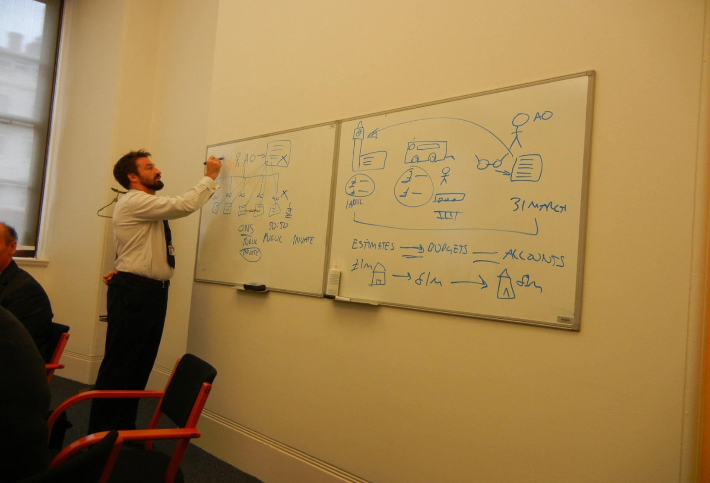
Konsolidacija izveštavanja u Velikoj Britaniji …
… bolje je da se jednom vidi ...
Tematska grupa ZPT na temu konsolidacije finansijskog izveštavanja finalizuje rad na Smernicama za konsolidaciju finansijskog izveštavanja

Slide 17
Postignuti rezultati Tematske grupe za integraciju budžetske klasifikacije i kontnog plana
Šta je urađeno
Analiza stanja u vezi sa integracijom kontnog plana sa budžetskom klasifikacijom u zemljama članicama koje učestvuju u radu radne grupe
Razvijena dokumenta
Pregled ekonomskih klasifikacija
Metodološka podrška zainteresovanim zemljama u integrisanju kontnog plana sa budžetskom klasifikacijom zasnovano na međunarodnim standardima
Glavni cilj
Komentari na kontni plan
Rezime dokumenta o uspešnim pričama u vezi integracije budžetske klasifikacije i kontnog plana, uz primere iz zemalja članica ZPT
Razmatranje i razvijanje predloga na nacrte budžetske klasifikacije i kontnog plana Ukrajine
Prezentacije stručnjaka po pitanjima od interesovanja za zemlje članice radne grupe

Slide 18
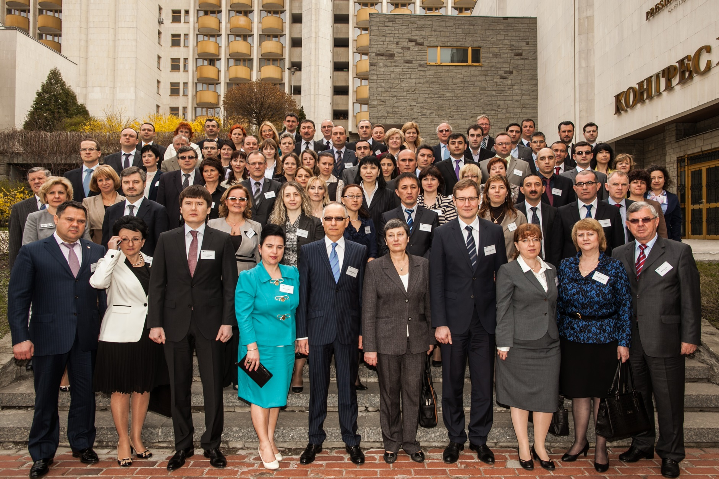

Slide 19
Naredni koraci
Razvijanje Akcionog plana ZPT za period 2016-2017. godine, u skladu sa:
  Strategijom PEMPAL-a za period 2012-2017. godine
  Rezultatima srednjoročnog pregleda strategije i preporukama
  Rezultatima ankete članstva ZPT koja je sprovedena u maju 2015. godine
Notes:
Kratka informacija o tome kako je plan razvijen.

Slide 20
Zahvaljujemo vam se na pažnji !

